Slide 1
Os 3 Ciclos
Litúrgicos
No Ciclo B:
Louvamos o FILHO,
o Pai e o Espírito
P
F
E

Slide 2
Domingo 3
da Quaresma
- Jesus – manso e humilde – fica irritado perante a profanação do Templo... [ 3ª L./ Evang. - Jo 2 ]
- A Lei do AT resume-se em: «Amar a “pessoa” » (a de Deus e a do homem)... [ 1ª Leit./ Ex 20 ]
- A “fraqueza de Deus”, em Cristo Crucificado, é a maior Força que pode existir… [ 2ª Leit. / 1 Cor 1 ]
P
F
( Ciclo B )
E

Slide 3
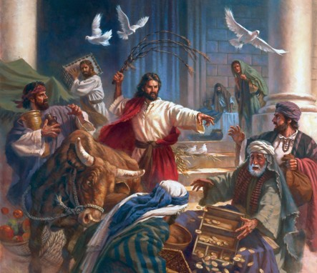
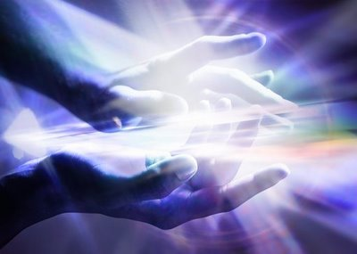
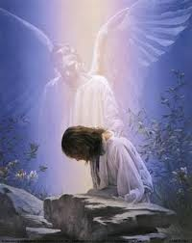
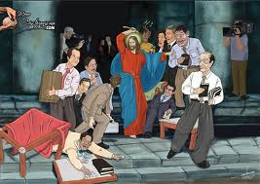
A Lei de Deus defende e protege “o homem” como “imagem de Deus”… E profanar esse “templo” é - para Jesus - muito mais grave do que profanar o templo de Jerusalém…

Slide 4

Entrada
OUVI, SENHOR, AS MINHAS PALAVRAS,
ATENDEI O MEU CLAMOR.
ESCUTAI AS MINHAS SÚPLICAS,
MEU REI E MEU DEUS!
1. Senhor, ouvi
as minhas palavras
reparai no meu lamento.
Atendei a voz do meu clamor,
ó meu Rei e meu Deus.
Eu Vos invoco, Senhor,
pela manhã e ouvis a minha voz:
De manhã vou à Vossa presença
e espero confiado.

Slide 5
( … ) [ Saudação ]
S- A graça … estejam convosco.
P- Bendito seja Deus
que nos reuniu no amor de Cristo!
[ Ato Penitencial ]
S- ( … ) Confessemos os nossos pecados:
(S e P)- Confesso a Deus todo-poderoso
e a vós, irmãos, que pequei muitas vezes
por pensamentos e palavras,
atos e omissões,
por minha culpa, minha tão grande culpa.
E peço à Virgem Maria, aos Anjos e Santos,
e a vós, irmãos, que rogueis por mim
a Deus, nosso Senhor.
( … )

Slide 6


Liturgia da
PALAVRA

Slide 7
L. da PALAVRA
1ª LEITURA
“Naqueles dias, Deus pronunciou todas estas palavras:
«Eu sou o Senhor, teu Deus, que te tirei da terra do Egipto, dessa casa de escravidão. Não terás outros deuses perante Mim. Não farás para ti qualquer imagem esculpida, nem figura
do que existe lá no alto dos céus ou cá em baixo na terra ou
nas águas debaixo da terra. Não adorarás outros deuses nem lhes prestarás culto. Eu, o Senhor, teu Deus, sou um Deus cioso: castigo a ofensa dos pais nos filhos, até à terceira e quarta geração daqueles que Me ofendem; mas uso de misericórdia até à milésima geração para com aqueles que Me amam e guardam os meus mandamentos.
Não invocarás em vão o nome do Senhor, teu Deus,
porque o Senhor não deixa sem castigo aquele
que invoca o seu nome em vão.
Lembrar-te-ás do dia de sábado, para o santificares. Durante seis dias trabalharás e levarás a cabo todas as tuas tarefas.

Slide 8

1ª LEITURA
Mas o sétimo dia é o sábado do Senhor, teu Deus.
Não farás nenhum trabalho, nem tu, nem o teu filho,
nem a tua filha, nem o teu servo, nem a tua serva,
nem os teus animais domésticos,
nem o estrangeiro que vive na tua cidade.
Porque em seis dias o Senhor fez o céu, a terra, o mar e tudo
o que eles contêm; mas no sétimo dia descansou.
Por isso, o Senhor abençoou e consagrou o dia de sábado. Honra pai e mãe, a fim de prolongares os teus dias na terra que o Senhor, teu Deus, te vai dar.
Não matarás. Não cometerás adultério. Não furtarás.
Não levantarás falso testemunho contra o teu próximo.
Não cobiçarás a casa do teu próximo; não desejarás a mulher do teu próximo, nem o seu servo nem a sua serva, o seu boi ou o seu jumento, nem coisa alguma que lhe pertença»”. (Ex 20)
Senhor, SENHOR, Vós tendes
palavras de vida eterna!
Salmo R:

Slide 9
2ª LEITURA
“Irmãos:
os judeus pedem milagres
e os gregos procuram a sabedoria.
quanto a nós, pregamos Cristo crucificado,
escândalo para os judeus
e loucura para os gentios;
mas para aqueles que são chamados,
tanto judeus como gregos,
Cristo é poder e sabedoria de Deus.
Pois o que é loucura de Deus
é mais sábio do que os homens,
e o que é fraqueza de Deus
é mais forte do que os homens”. (1 Cor 1)
ACLAMAÇÃO ao Evangelho

Slide 10
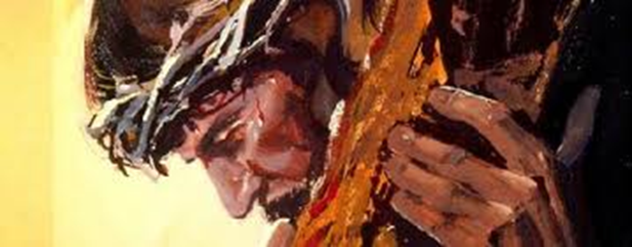
ACLAMAÇÃO ao Evangelho
LOUVOR A VÓS,
REI DA ETERNA GLÓRIA!
LOUVOR A VÓS!
Deus amou tanto o mundo
que lhe deu o seu Filho unigénito;
quem acredita n’Ele
tem a vida eterna.

Slide 11
EVANGELHO
“Estava próxima a Páscoa dos judeus
e Jesus subiu a Jerusalém.
Encontrou no templo os vendedores de bois,
de ovelhas e de pombas e os cambistas sentados às bancas. Fez então um chicote de cordas
e expulsou-os a todos do templo, com as ovelhas e os bois; deitou por terra o dinheiro dos cambistas
e derrubou-lhes as mesas;
e disse aos que vendiam pombas:
«Tirai tudo isto daqui; não façais da casa de meu Pai
casa de comércio».
Os discípulos recordaram-se do que estava escrito:
«Devora-me o zelo pela tua casa».
Então os judeus tomaram a palavra e perguntaram-Lhe:
«Que sinal nos dás de que podes proceder deste modo?».

Slide 12
EVANGELHO
Jesus respondeu-lhes:
«Destruí este templo e em três dias o levantarei».
Disseram os judeus:
«Foram precisos quarenta e seis anos
para se construir este templo,
e tu vais levantá-lo em três dias?».
Jesus, porém, falava do templo do seu corpo.
Por isso, quando Ele ressuscitou dos mortos,
os discípulos lembraram-se do que tinha dito
e acreditaram na Escritura e na palavra de Jesus.
Enquanto Jesus permaneceu em Jerusalém pela festa da Páscoa, muitos, ao verem os milagres que fazia,
acreditaram no seu nome.
Mas Jesus não se fiava deles, porque os conhecia a todos
e não precisava de que Lhe dessem informações sobre ninguém: Ele bem sabia o que há no homem”. (Jo 2)

Slide 13
Profissão de Fé (Credo)
Creio em um só Deus, Pai todo-poderoso,
Criador do céu e da terra, de todas as coisas visíveis e invisíveis.
Creio em um só Senhor, Jesus Cristo, Filho Unigénito de Deus,
nascido do Pai antes de todos os séculos:
Deus de Deus, Luz de Luz, Deus verdadeiro de Deus verdadeiro.
Gerado, não criado, consubstancial ao Pai.
Por Ele todas as coisas foram feitas.
E por nós, homens, e para nossa salvação desceu dos Céus. ( / )
E encarnou pelo Espírito Santo, no seio da Virgem Maria, e Se fez homem.
Também por nós foi crucificado sob Pôncio Pilatos;
padeceu e foi sepultado.
Ressuscitou ao terceiro dia, conforme as Escrituras e subiu aos Céus,
onde está sentado à direita do Pai.
De novo há de vir na sua glória, para julgar os vivos e os mortos,
e o Seu Reino não terá fim.
Creio no Espírito Santo, Senhor que dá a vida, e procede do Pai e do Filho;
e com o Pai e o Filho é adorado e glorificado:
Ele que falou pelos Profetas.
Creio na Igreja una, santa, católica e apostólica.
Professo um só batismo para remissão dos pecados.
E espero a ressurreição dos mortos,
e a vida do mundo que há de vir. Ámen.

Slide 14
ORAÇÃO UNIVERSAL
Oração dos Fiéis
      Oramos... a Cristo, o Salvador, que passou pelas tentações humanas e, por isso, é capaz de compreender todo o homem tentado; e tem poder
      para nos libertar de toda a queda e pecado.
Com toda a confiança, pedimos-Lhe que nos livre:
- da hipocrisia, farisaísmo, viver o Evangelho de fachada...
- de viver no conforto, da procura do prazer sem limites…
- do apego ao dinheiro, à fama e ao poder que escravizam...
- do desânimo e da desconfiança na Bondade de Deus…
LIVRA-NOS, SENHOR JESUS !

Slide 15


Liturgia
EUCARÍSTICA

Slide 16
L. EUCARÍSTICA
OFERTÓRIO
        NO TEMPO FAVORÁVEL QUE NOS DAIS,
        VIMOS ROGAR PERDÃO.
        EM VOSSO ALTAR, SENHOR, PURIFICAIS
        O NOSSO CORAÇÃO.
1. De coração sincero,
recorro a Vós, Meu Deus;
somente em Vós espero,
ouvi os rogos meus.
              2. Vós sois o nosso abrigo,
              rochedo protetor.
              Livrai-nos do Inimigo;
              guiai-nos, Bom Pastor.

Slide 17
L. EUCARÍSTICA
( … ) [ Prep. das Oferendas ]
S- Bendito sejas, Senhor, Deus do Universo,
pelo pão … se vai tornar Pão da vida.
P- Bendito seja Deus para sempre!
S- Bendito sejas, Senhor, Deus do Universo,
pelo vinho … se vai tornar Vinho da salvação.
P- Bendito seja Deus para sempre!
S- Orai, irmãos, para que o meu e vosso sacrifício
seja aceite por Deus Pai todo-poderoso.
P- Receba o Senhor por tuas mãos este Sacrifício, para glória do Seu nome,
para nosso bem e de toda a santa Igreja. ( … )

Slide 18
L. EUCARÍSTICA
( … )
[ Oração Eucarística ]
S- O Senhor esteja convosco.
P- Ele está no meio de nós.
S- Corações ao alto.
P- O nosso coração está em Deus.
S- Dêmos graças ao Senhor nosso Deus.
P- É nosso dever, é nossa salvação.
( … )

Slide 19
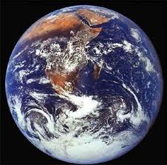
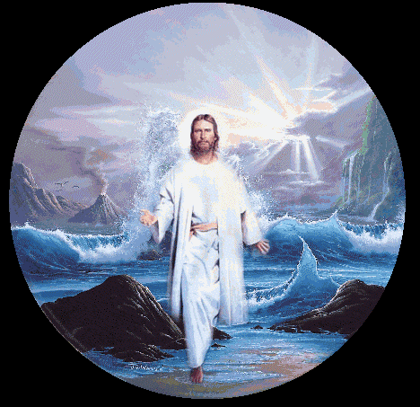
Santo, Santo, Santo,
Senhor Deus do Universo.
O céu e a terra proclamam
a Vossa glória.
Hossana nas alturas!
Bendito O que vem
em nome do Senhor.
Hossana nas alturas!
Santo

Slide 20
[ Após a Consagração / À escolha ]
(1ª) S- Mistério da fé!
P- Anunciamos, Senhor, a Vossa morte, proclamamos a Vossa Ressurreição.
Vinde, Senhor Jesus!
(2ª) S- Mistério admirável da nossa fé!
P- Quando comemos deste pão e bebemos deste cálice, anunciamos, Senhor, a Vossa morte, esperando a Vossa vinda gloriosa.
(3ª) S- Mistério da fé para a salvação do mundo!
P- Glória a Vós que morrestes na cruz e agora viveis para sempre.
Salvador do mundo, salvai-nos!
Vinde, Senhor Jesus!
- Aclamações -

Slide 21
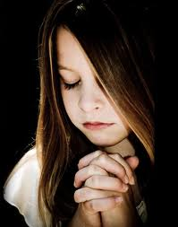
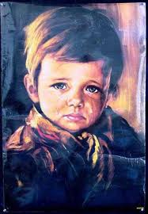
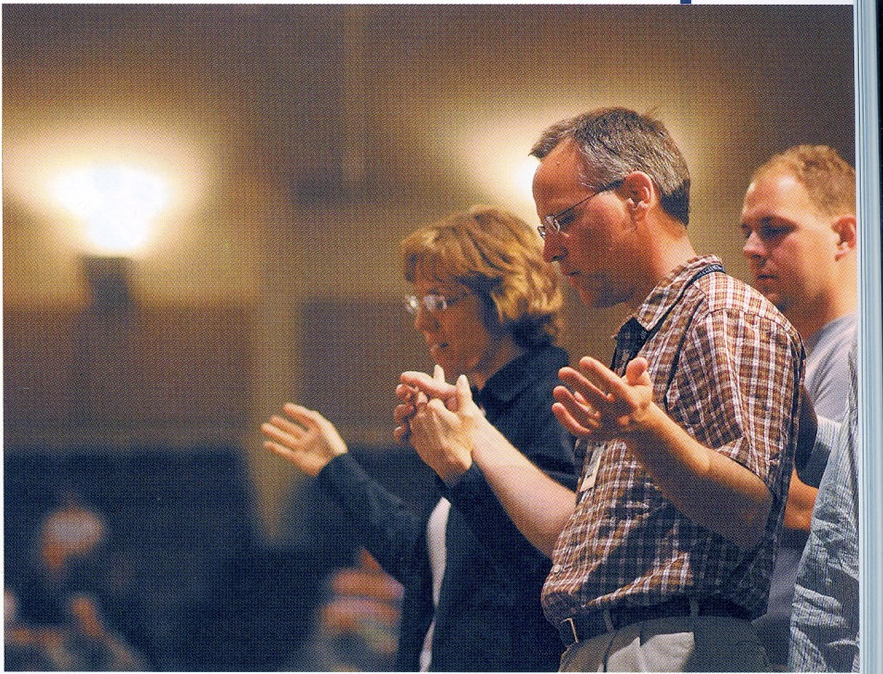

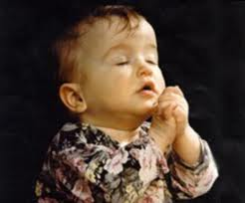
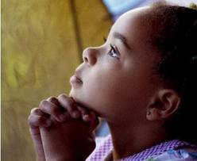
Pai Nosso …
“Abbá!”

Slide 22
L. EUCARÍSTICA
( … ) [ Ritos da Comunhão ]
S- Livrai-nos de todo o mal, Senhor …
… a vinda gloriosa de Jesus Cristo nosso Salvador.
P- Vosso é o reino
e o poder e a glória para sempre!
  S- Senhor Jesus Cristo, que dissestes aos vossos Apóstolos: Deixo-vos a paz, dou-vos a minha paz: não olheis aos nossos pecados mas à fé da Vossa Igreja e dai-lhe a união e a paz, segundo a Vossa vontade. Vós que sois Deus com o Pai na unidade do Espírito Santo.
P- Amen!
S- A paz do Senhor esteja sempre convosco.
P- O amor de Cristo nos uniu. ( … )

Slide 23
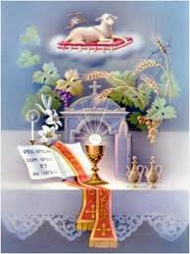
L. EUCARÍSTICA
Cordeiro de Deus
que tirais o pecado do mundo,
tende piedade de nós.
Cordeiro de Deus
que tirais o pecado do mundo,
tende piedade de nós.
Cordeiro de Deus
que tirais o pecado do mundo,
dai-nos a paz.
Cordeiro de Deus
S- Felizes os convidados para a Ceia do Senhor.
Eis o Cordeiro de Deus que tira o pecado do mundo.
P- Senhor, eu não sou digno de que entreis em minha
morada, / mas dizei uma palavra e serei salvo.

Slide 24
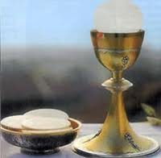
Comunhão
PARA QUEM HAVEMOS DE IR?
- NÓS TEMOS FOME DE AMOR!
- PALAVRAS DE VIDA ETERNA
SÓ TU NOS DIZES, SENHOR!
  1. Nem só de pão vive o homem,
  mas também vive de amor!
  Tu és Pão que nos dá vida,
  nós cremos em Ti, Senhor!
2. Tua Palavra ilumina
nossa vida com fulgor!
Seguiremos os Teus passos
a onde fores, Senhor!

Slide 25
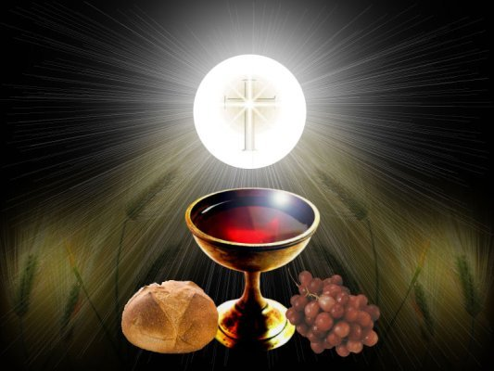
Comunhão
3. Tu és Caminho e Verdade,
Tu és Vida e Comunhão!
Só Tu fazes os amigos
felizes de coração.
  4. Tu estás sempre connosco,
  na Palavra e no Pão!
  És a Festa que transforma
  a vida numa canção!
PARA QUEM HAVEMOS DE IR?
- NÓS TEMOS FOME DE AMOR!
- PALAVRAS DE VIDA ETERNA
SÓ TU NOS DIZES, SENHOR!

Slide 26
AÇÃO DE GRAÇAS / REFLEXÃO (1)
Perante a Palavra de Deus, há duas possíveis opções:
Ou escolher: fama e poder, soberba e orgulho,
nobreza e honras mundanas…
Ou preferir: fraqueza e debilidade, modéstia e pobreza, humildade e simplicidade…
Nós queremos ser do número daqueles que:
~ Deus escolhe para a sua Casa, como filhos da Igreja...
~ são pequenos para que Deus os leve ao colo…
~ caminham na companhia de Deus como “Seus pobres”…
~ se sentem simples e humildes, os últimos deste mundo…
-- E AS PEDRAS VIVAS
DO TEMPLO DO SENHOR!

Slide 27
AÇÃO DE GRAÇAS / REFLEXÃO (2)
    O TEMPLO DE DEUS É SANTO,
    O TEMPLO DE DEUS É SANTO:
    E VÓS SOIS ESSE TEMPLO,
    E VÓS SOIS ESSE TEMPLO!
1. Se alguém destrói
o templo de Deus,
Deus o destruirá.

Slide 28
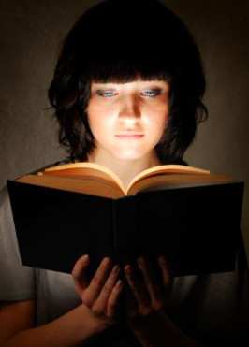
Final
            TENS PALAVRAS DE VIDA ETERNA,
            SENHOR, EU CREIO EM TI!
            TEUS CAMINHOS DE JUSTIÇA,
            SENHOR, EU SEGUIREI!
        1. Ensina-me, Senhor, os Teus decretos,
        a eles serei fiel em toda a vida.
        Conduz-me sempre pelos Teus caminhos,
        pois neles ponho todo o meu prazer.
        2. Senhor, és meu refúgio e meu escudo;
        na Tua lei eu ponho a minha esp’rança.
        Ampara-me, Senhor, para que eu viva
        sem nunca me afastar dos teus preceitos.

Slide 29
A Lei de Deus defende e protege “o homem” como “imagem de Deus”… E profanar esse “templo” é - para Jesus - muito mais grave do que profanar o templo de Jerusalém…
Fim

